Slide 1

Simulación de flujo en Processing
Miguel Angel López Sánchez
Modelado de Sistemas Complejos de Manera Discreta
13/04/2026

Slide 2
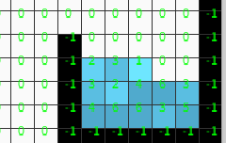
Estados de las celdas
Bloque = -1
Aire = 0
Agua: cualquier valor mayor a 1
Reinterpretación a que la presión puede variar y necesita propagarse para actualizar las celdas y descubrir nuevos caminos

Slide 3
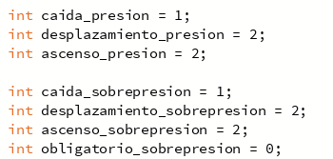
Reglas de transición
Si tengo presión menor a la media:
Si tengo agua abajo con presión baja, cedo 1
Si tengo más de 1 agua, cedo 1 a izquierda o derecha
Si tengo presión igual a la media
Si tengo agua abajo con presión alta, cedo 1
Si tengo más agua de la permitida, cedo a los lados
Si no moví nada, cedo 1 para arriba
Si tengo más presión de la media
Cedo ‘n’ siempre para arriba
Si puedo, cedo para abajo
Si puedo, cedo a los lados
Si puedo, cedo hacia arriba

Slide 4

Ejemplo de aplicación
Copa de Pitágoras:
La Copa de Pitágoras es un recipiente para bebida que obliga al usuario a beber con moderación. Esta invención, atribuida a Pitágoras de Samos, permite llenar la copa solo hasta cierto nivel porque, una vez superado este límite, la copa vacía su contenido.​

Slide 5
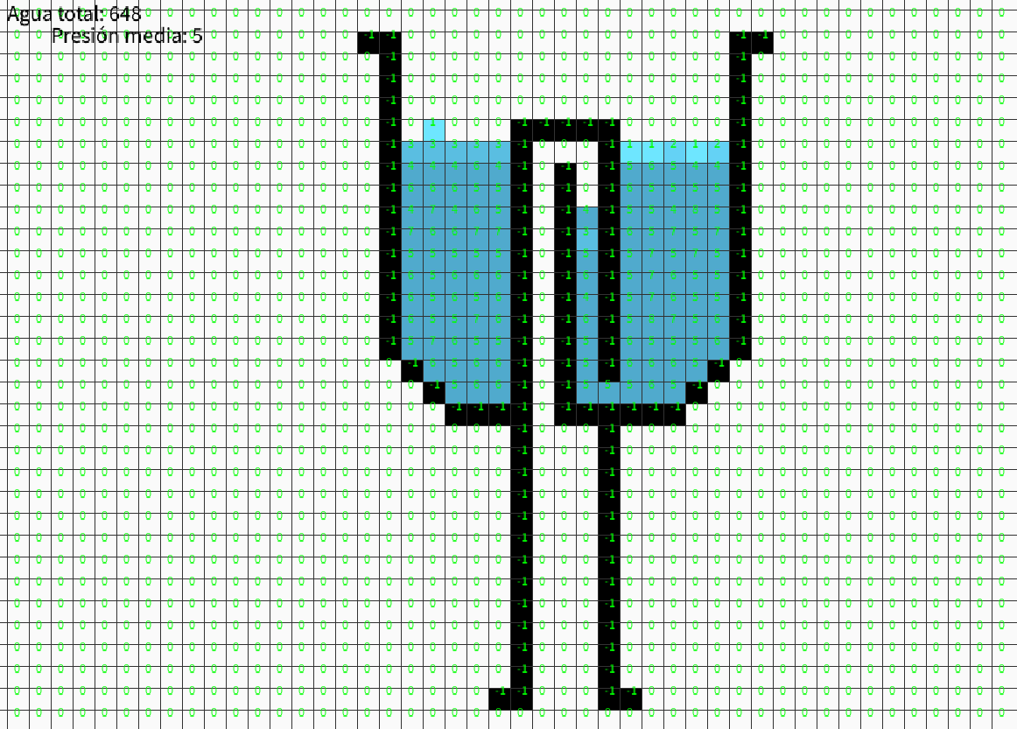
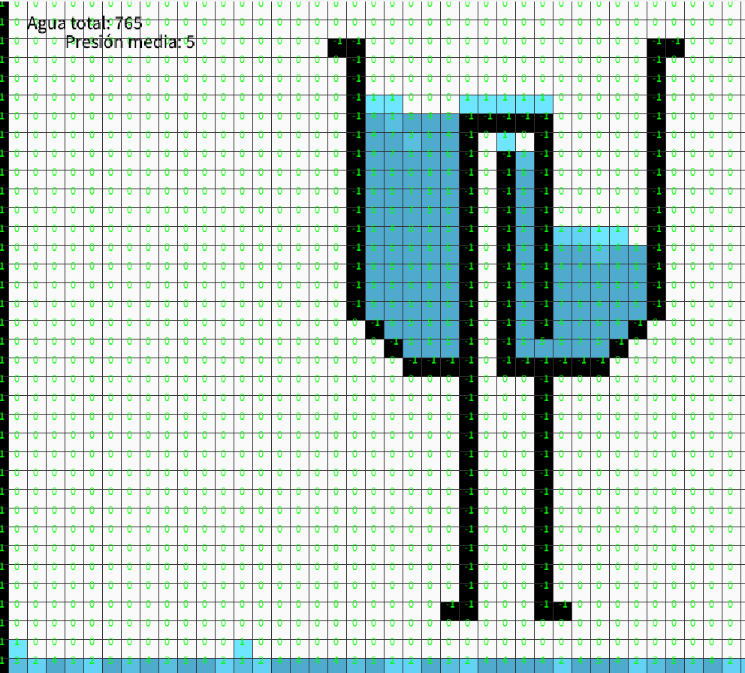
En simulación
Fase inicial Fase avanzada

Slide 6
¿Preguntas?

Slide 7
¡Gracias!

